Slide 1



FACULDADE DE TECNOLOGIA DE FRANCA “Dr. THOMAZ NOVELINO” OSMAR FONSECA NETO
THIAGO FERREIRA COSTA JUNIOR
Orientador: Prof. Esp. Marcelo de M. Montanar
SISTEMA INTRANET ALLAN KARDEC
FRANCA/SP
06 DE JUNHO DE 2022

Slide 2
INTRODUÇÃO
Fundação Allan Kardec
Fundada em 19 de novembro de 1922;
Composta pelo Hospital Psiquiátrico, Hospital DIA, Psiquiatria Geriátrica, Clínica Psiquiátrica, Desenvolvimento Humano, CAPS III Florescer e CAPS AD III Renascer;
Atende Franca e mais 9 municípios (510 mil habitantes);
Conta com 300 colaboradores.
2

Slide 3
Sistema Intranet
Rede interna privada;
Facilita o acesso a informação;
Auxilia a comunicação interna;
Reduz e-mails e reuniões;
Aumenta a produtividade;
Diminui custos;
3

Slide 4
QUESTÕES E PROBLEMAS
Agilizar a comunicação interna;
Ter eficiência no compartilhamento de informações;
Diminuir custos;
Aumentar a eficiência dos colaboradores;
4

Slide 5
OBJETIVOS
-OBJETIVO GERAL
Desenvolver um Sistema Intranet para a Fundação Allan Kardec, atendendo todos os requisitos e critérios estabelecidos pela fundação.
-OBJETIVOS ESPECÍFICOS
Sistema interno e privado;
Concentrar informações internas da empresa;
Painel administrativo para cadastro e manutenção de informações;
Acesso restrito ao painel administrativo.
5

Slide 6
TÉCNICAS DE ELICITAÇÃO DE REQUISITOS
Experiência: Thiago foi colaborador na FEAK durante 3 anos: Setor TI;
Entrevistas realizadas com outros cooperados e funcionários;
Listadas quais as funcionalidades necessárias:
Gerando levantamento de requisitos e prototipação;
Requisitos Funcionais, Não Funcionais;
6

Slide 7
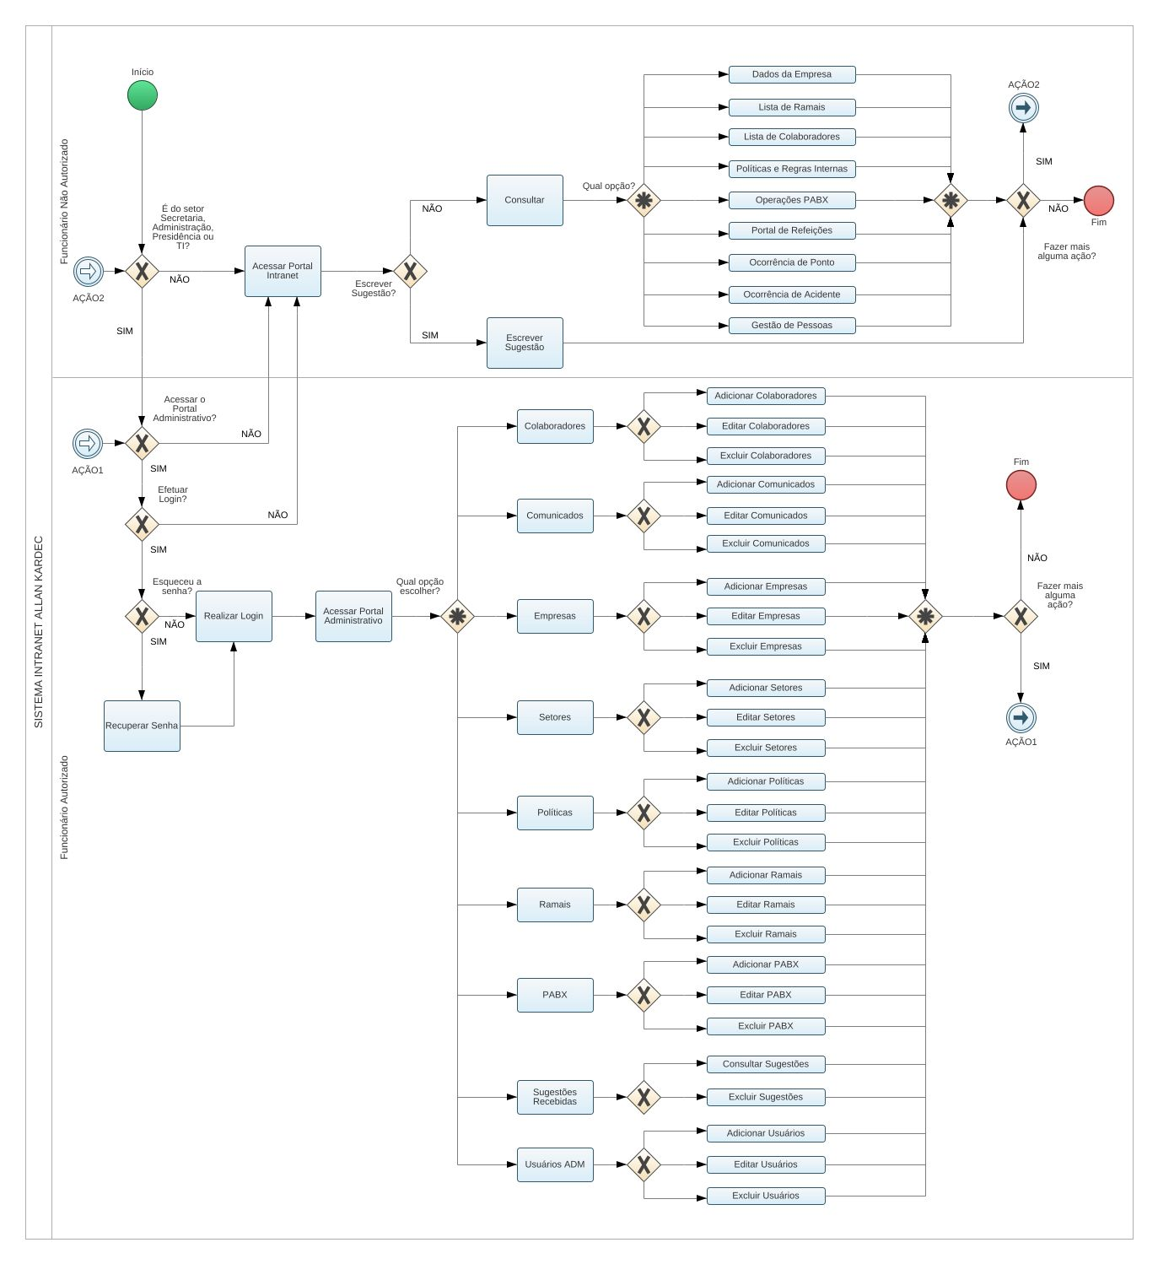
BPMN
7

Slide 8
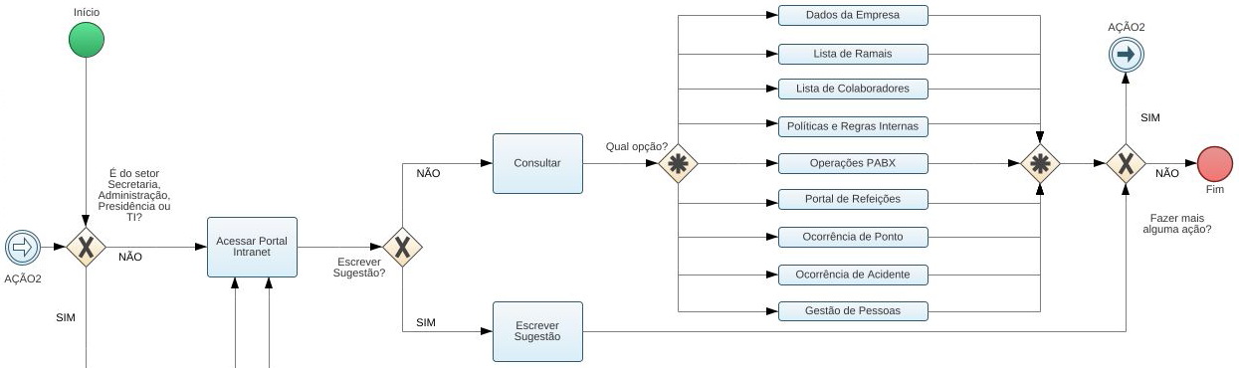
BPMN: Funcionário não autorizado
8

Slide 9
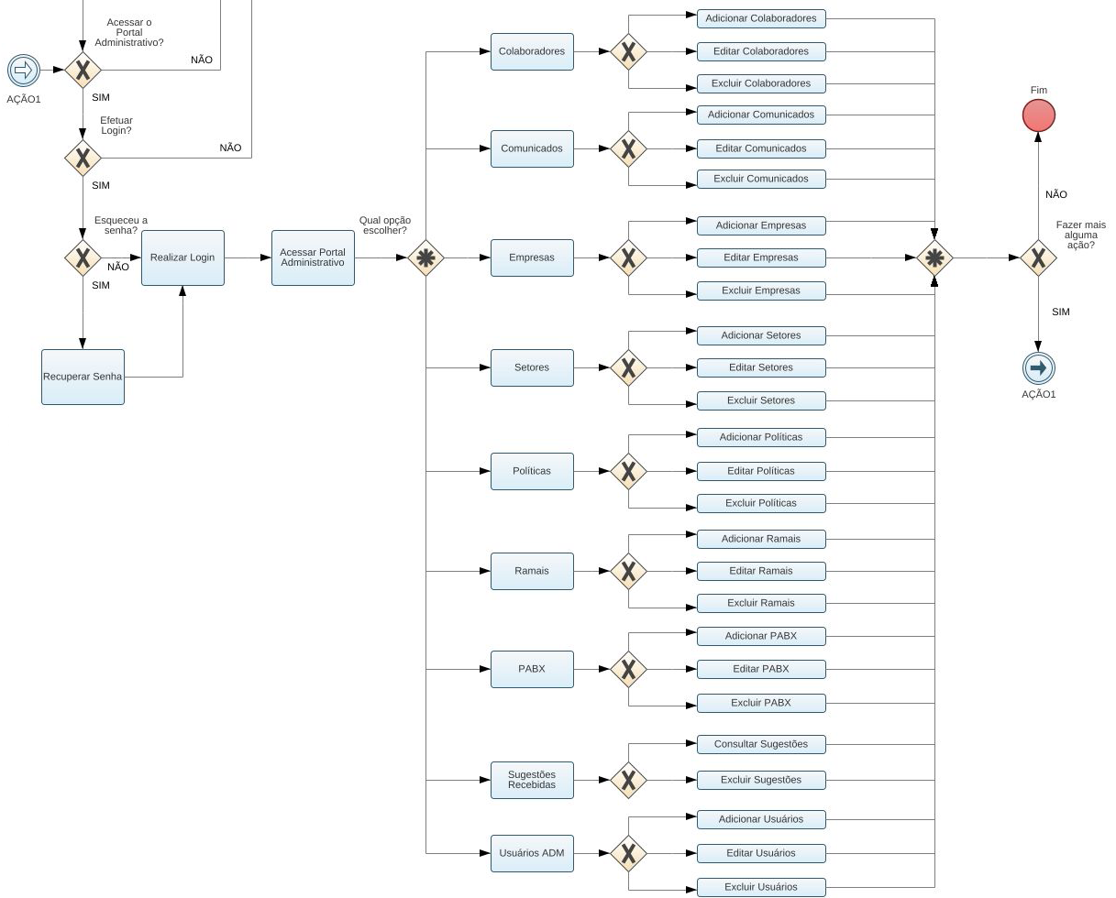
BPMN: Funcionário autorizado
9

Slide 10
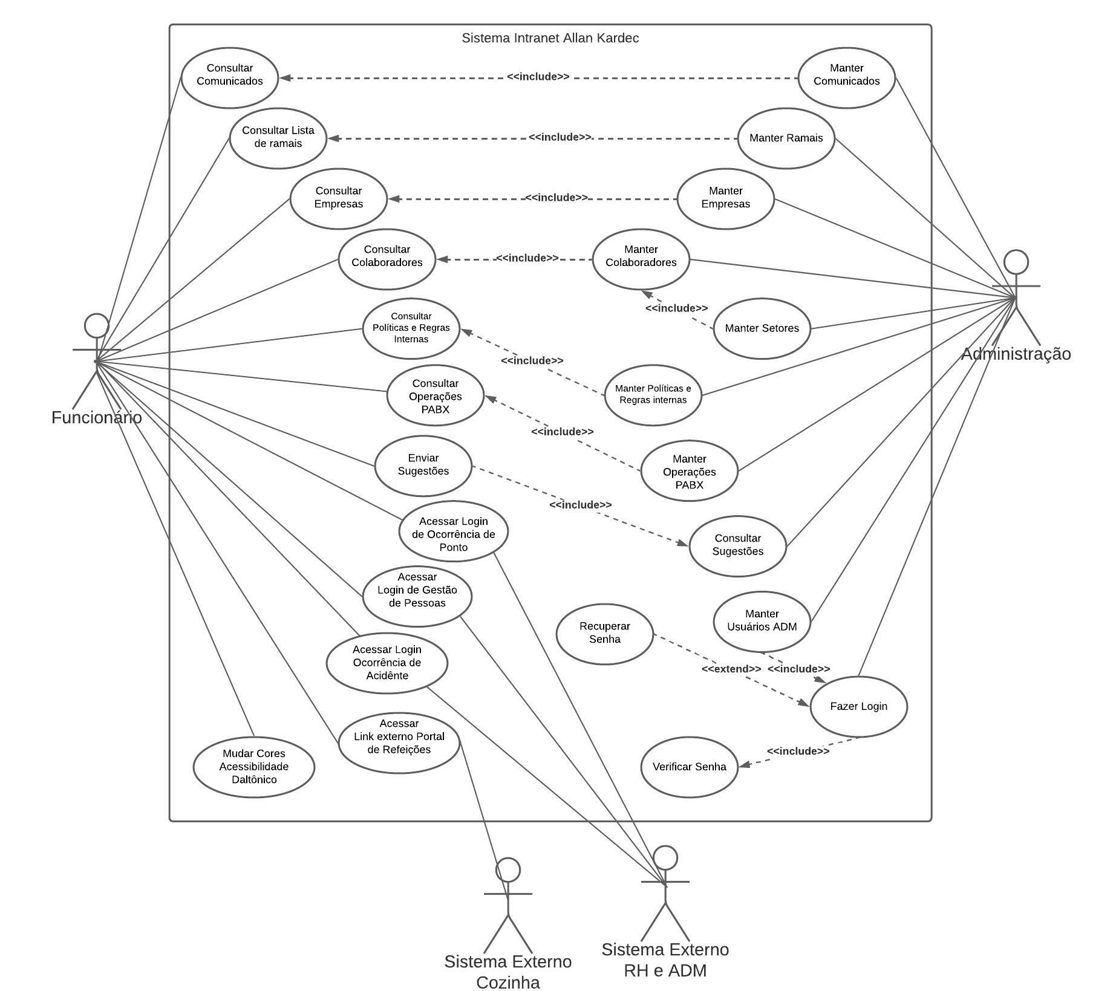
DIAGRAMA DE CASO DE USO
10

Slide 11
FUNCIONALIDADES SISTÊMICA
Interfaces responsivas;
Acessibilidade para todos tipos de daltonismo;
Controle de acesso ao portal administrativo;
Sistema Web;
11

Slide 12
METODOLOGIA
Ferramentas utilizadas
PostgreSQL;
Docker;
JavaScript;
React;
Axios;
Material-UI;
Node.JS;
Express.JS;
Nodemon;
Sequelize;
Sucrase;
Multer;
Nodemailer;
PG;
Yup.
12

Slide 13
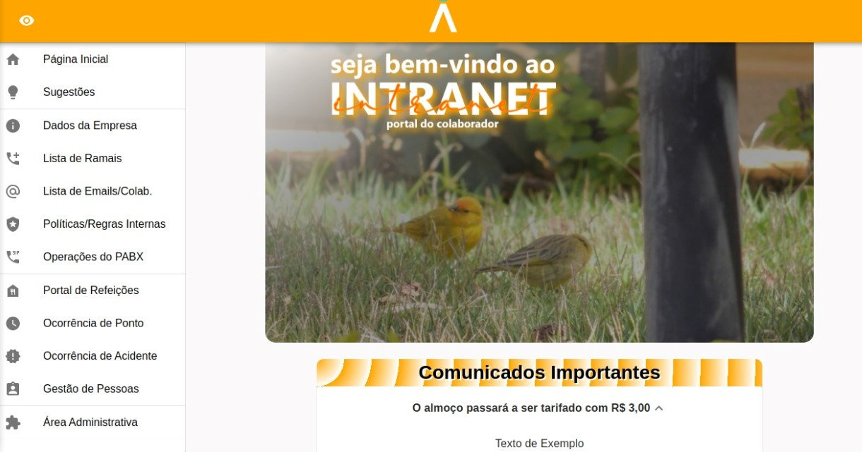
RESULTADOS
Portal Intranet
13

Slide 14
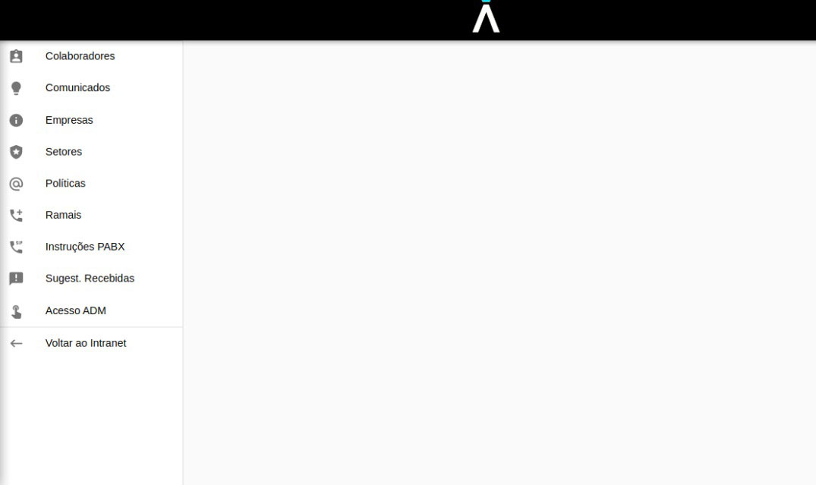
RESULTADOS
Portal Administrativo
14

Slide 15
CONCLUSÃO
Aprendizado técnico;
Desenvolvimento pessoal: Cumprimento de metas e cronograma;
Casar a oportunidade do TG com a filantropia do Allan Kardec;
15

Slide 16
AGRADECIMENTOS
Deus: oportunidades, coragem para superar todos os desafios;
Orientador: direcionamento, análise da documentação;
Professores do ADS: permitiram hoje estar concluindo este trabalho;
Todos que participaram das pesquisas;
16

Slide 17
FIM!
17

